Slide 1
Protocolo de segurança contra a Covid-19
Material produzido pelo comitê de Biossegurança da Faculdade de Educação da FaE Fev/2022

Slide 5
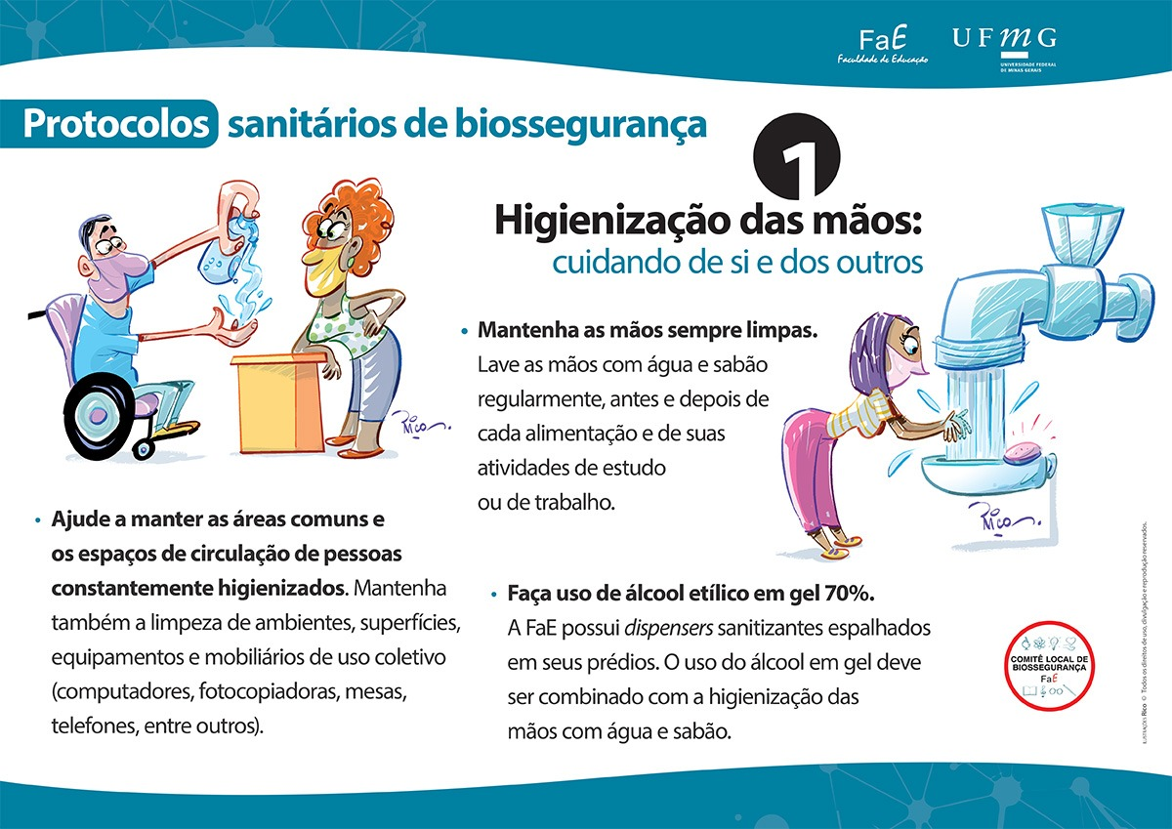

Slide 8
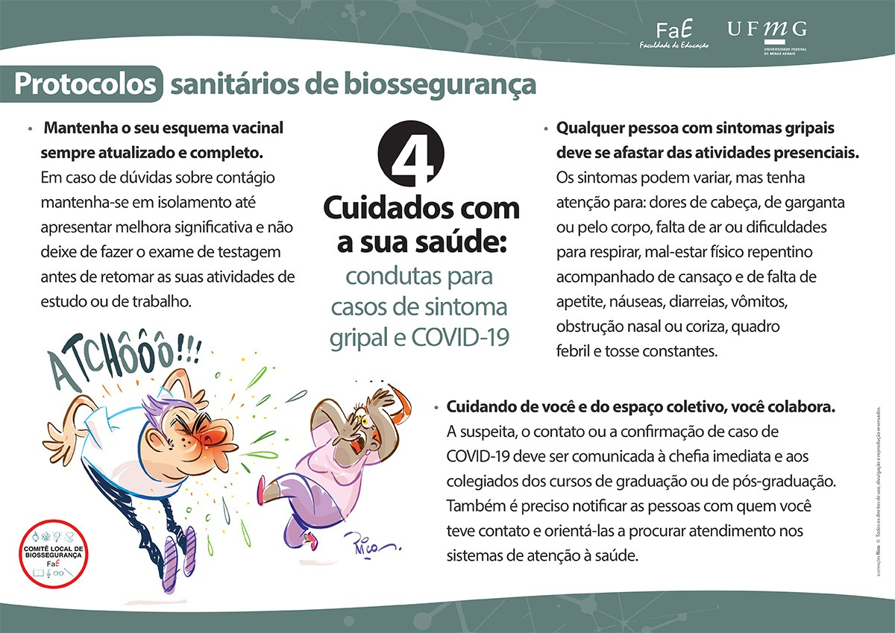

Slide 9
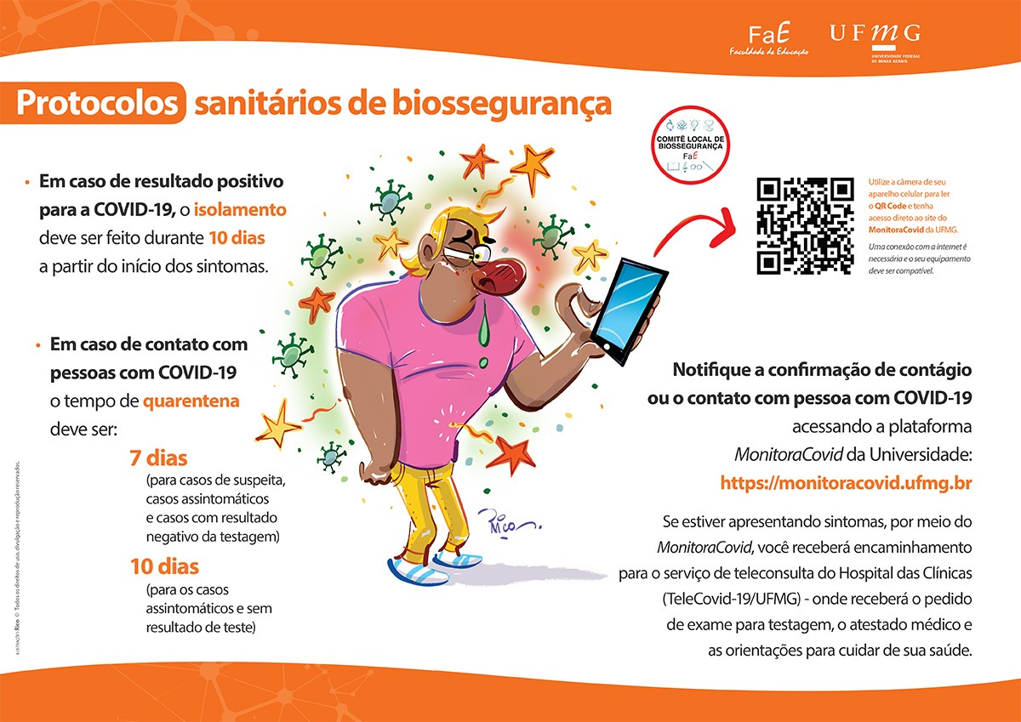

Slide 10
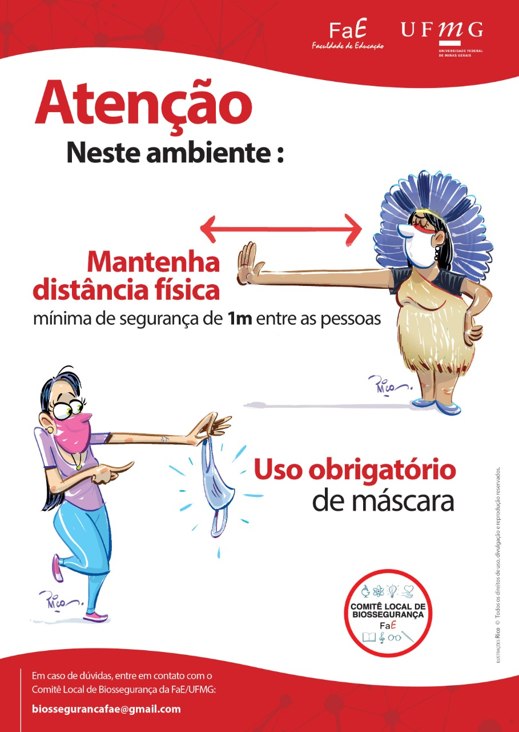

Slide 11
